Slide 1
MedCodeSearch 3.0
Präsentation von Jan Koch, FiliP Nikolic, Marlene Kulowatz, KeVin Stökli, Alessio Petrone

Slide 2
Inhaltsverzeichnis
Eonum
Ergebnis Iteration 2
Aussicht Iteration 3

Slide 3
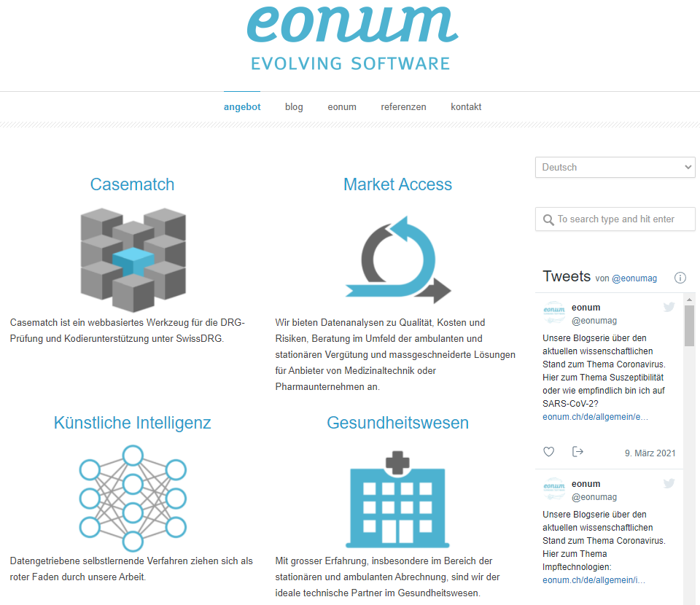
Firma
Eonum AG – evolving software
Schlanke Webtechnologien
Gesundheitswesen
Medizinische Kodierung
Überführung ärztlicher Dokumentation, klinischer Berichte, …
Suchdienst entwickelt

Slide 4


Projekt Requirements
Von Angular nach React umschreiben
Gleiches Design
Entfernen nicht benötigter Funktionen
Merken
Neue Auswahlfunktionen einfügen
MiGeL, AL, Medikamente
Mobile-tauglich

Slide 5
Ziele der 2. Iteration
Seite von Angular auf React komplett umgeschrieben ohne die neuen Kataloge
So gut wie möglich auch mobiltauglich
Bis zum 06.04.22

Slide 6

Ergebnis Iteration 2
Ziel erreicht?
Verbesserungsvorschläge
Wie sieht es momentan aus?

Slide 7
Aussicht Iteration 3
Designauswahl Buttons (mit den Kunden)
Fertigstellung der Website
Mobile-taugliches design
Fehlende Features einbauen
Testen und entbuggen

Slide 8

Fragen

